Slide 1
La evaluación de los aprendizajes
Algunos problemas críticos
Alicia Camilloni

Slide 2
¿Por qué es difícil hacer una evaluación de aprendizajes?
PROBLEMAS TEÓRICOS
Y
PROBLEMAS PRÁCTICOS

Slide 3
Cuestiones relacionadas con las concepciones acerca de cómo es la mente del alumno

Slide 6
Cuestiones relacionadas
con los valores
de los valores
que se asignan a los aprendizajes

Slide 7
PRIMERA CUESTIÓN
Se afirma que la evaluación
requiere el manejo de
conjuntos de evidencias
relativas a los
aprendizajes realizados
por los alumnos.

Slide 8
Pero las evidencias en la educación
son con frecuencia inciertas, tanto
cuando se refieren
a procesos mentales y a significados
cuanto en lo que corresponde
a los resultados del aprendizaje

Slide 9
¿QUÉ SON
“EVIDENCIAS”?

Slide 10
Las evidencias
Dependen
de la naturaleza del conocimiento
que se evalúa,
del profesor que observa, analiza e interpreta,
del estudiante que hace explícitos
sus conocimientos de alguna manera y
del contexto de la situación
que promueve una respuesta.

Slide 11
¿cómo se expresan los
conocimientos?

Slide 12

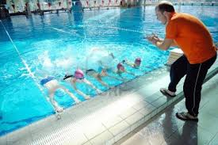

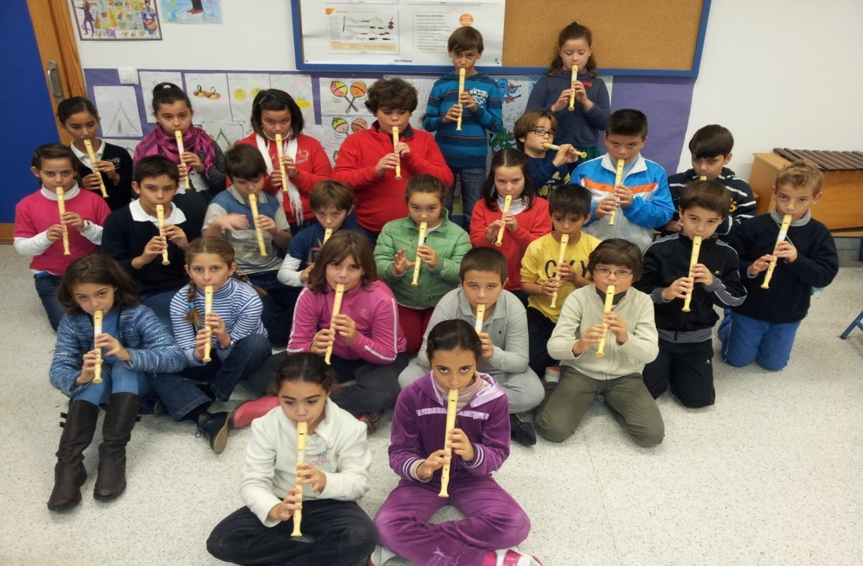

Slide 13
memoria
2 + 2 = 4

Slide 14


Slide 15
156 : 23,4 = X

Slide 16
SEGUNDA CUESTIÓN
Solemos creer que la evaluación
da cuenta de lo que el alumno
es y sabe y que eso es
lo que el alumno seguirá
sabiendo y siendo en el futuro

Slide 17
pero
la evaluación de los aprendizajes
tiene la misión
de dar cuenta de
los aspectos dinámicos
de la persona y
de sus actividades, de sus cambios

Slide 18
TERCERA CUESTIÓN
Se confía en que
la evaluación tiene capacidad
para dar cuenta
de lo que el alumno sabe ahora

Slide 19
Sin embargo,
ninguna instancia y ningún conjunto
de instancias de evaluación pueden
medir todo el conocimiento,
todas las habilidades de una persona,
todas sus actitudes y valores

Slide 20
Un instrumento de evaluación
es una construcción efectuada
sobre la base de
un modelo elegido
entre varios modelos diferentes
y una secuencia de decisiones
de racionalidad limitada tomadas
durante el proceso de construcción
del instrumento

Slide 21
CUARTA CUESTIÓN
Se afirma que la evaluación consiste
en apreciar
la distancia existente entre
los logros del alumno y
los objetivos del curso

Slide 22
Pero la evaluación no puede limitarse
a hacer un análisis de discrepancias
entre los objetivos de la enseñanza
y los logros alcanzados
PORQUE

Slide 23
No siempre hay coherencia entre lo que se ha enseñado y cómo se lo ha enseñado y lo que se evalúa y cómo se lo evalúa.
El docente no conoce
todos los efectos de su enseñanza
Los alumnos adquieren saberes
no previstos

Slide 24
QUINTA
CUESTIÓN
Se afirma que la evaluación debe
apreciar la capacidad que tiene
el alumno para actuar
autónomamente.
Lo que el alumno sabe
es lo que sabe hacer solo.

Slide 25
Sin embargo,
la teoría del desarrollo
con mayor aceptación
sostiene que
en la “zona de desarrollo potencial”
es necesaria la intervención del adulto,
del que sabe,
la ayuda de los demás.

Slide 26
Hay dos zonas:
en la “zona de desarrollo efectivo”
no debe intervenir el docente para ayudar
Pero en la “zona de desarrollo potencial”,
es necesaria la intervención del docente,
la ayuda de los demás.

Slide 27
Por lo tanto:
que se adopte
una u otra modalidad (ayuda o
no ayuda)
debe depender de los propósitos
con los que se realice
la evaluación

Slide 28
SEXTA CUESTIÓN
Cada instrumento de evaluación permite evaluar aspectos diferentes de los saberes de los alumnos

Slide 29
Los resultados obtenidos en una evaluación con determinado formato, no pueden generalizarse a todos los saberes del alumno. Las instancias de evaluación deben emplear combinaciones de formatos de evaluación en las que los alumnos hayan tenido oportunidad de trabajar previamente.

Slide 30
De otra manera, se olvida que
la evaluación
es relativa sólo al instrumento
que se empleó para evaluar

